Slide 1
“GESTÃO DO CICLO DE VIDA COM FOCO EM SISTEMAS COMPLEXOS"
I Seminário de Gestão da Aquisição de Defesa - I SEGAD
Diretoria de Gestão de Programas da Marinha (DGePM)

Slide 2
Sumário
OBJETIVOS PROPOSTOS / CONTEXTUALIZAÇÃO
CAPACIDADE MILITAR
NOVA ESTRUTURA DO SETOR DO MATERIAL DA MB
CONCEITO DE SISTEMA
GESTÃO DO CICLO DE VIDA
ARQUITETURA DE TI PARA APOIO À GESTÃO DO CICLO DE VIDA
REALIDADE ORÇAMENTÁRIA E O CUSTO DE CICLO DE VIDA
ABORDAGEM PARA OBTENÇÃO DE NOVOS MEIOS
CONCLUSÃO

Slide 3
OBJETIVOS PROPOSTOS
VALORIZAR A ABORDAGEM SISTÊMICA DE TODAS AS FASES DO CICLO DE VIDA DOS SISTEMAS MILITARES CONSIDERANDO:
DESEMPENHO ESPERADO (Eficácia e Proficiência).
PRONTIDÃO NECESSÁRIA.
CUSTOS ASSOCIADOS AO LONGO DO CICLO DE VIDA (Realidade
do Orçamento)

Slide 4
CAPACIDADE MILITAR
Conceito aplicado no nível estratégico que representa a aptidão de uma Força Armada para executar as operações que lhe cabem, como instrumento da expressão militar do Poder Nacional.
É obtida mediante a combinação de soluções organizacionais que integram as áreas de doutrina, organização, adestramento, material, liderança, educação, pessoal e infraestrutura.
No processo para definir as capacidades requeridas a cada Força, consideram-se, basicamente, as conjunturas nacional e internacional, as potenciais ameaças ao país e o grau de risco associado a essas ameaças.
(Política de Obtenção de Produtos de Defesa - POBPRODE)

Slide 5
.
CONTEXTUALIZAÇÃO
As nações para atingir seus objetivos estratégicos, mais especificamente no que concerne aos relacionados a sua Defesa e Segurança, faz-se necessário obter, adequadas capacidades militares.
Projetar e construir soluções que contribuam para obtê-las, operá-las e mantê-las de modo eficiente, eficaz e economicamente viável.
É com tal objetivo que a MB, em conformidade com a Doutrina de GCV, ora em fase de aprovação no MD e com fulcro em diferentes normativos da OTAN afins, incorporou seus preceitos, ao seus programas de obtenção de novos meios.
Para tal, em recente aperfeiçoamento organizacional, foi criada no Setor do Material da MB, a Diretoria de Gestão de Programas da Marinha (DGePM), cuja estrutura contempla a Superintendência de Gestão do Ciclo de Vida.
O Programa de Obtenção das CCT, ora em execução,além de contribuir
para minimizar lacunas de capacidade militar, incorpora substancialmente
os processos de GCV.

Slide 6
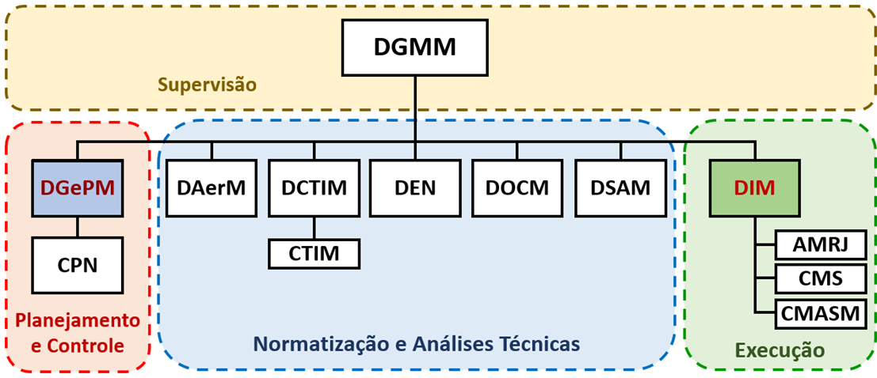
O SETOR DO MATERIAL
Após reestruturação – DEZ2017

Slide 7
REESTRUTURAÇÃO DO SETOR DO MATERIAL
Diretoria de Gestão de Programas da Marinha
CPN
OM subordinada
DGePEM
DGePM
Superintendência de Obtenção e Gestão de Programas
Superintendência de Gestão de Ciclo de Vida
Superintendência de Manutenção
Superintendência de Obtenção e Gestão de Programas
Esse novo arranjo organizacional nos permitirá evoluir na sistemática de obtenção de novos meios navais, com base na visão sistêmica de gestão de ciclo de vida.

Slide 8
GESTÃO DO CICLO DE VIDA
A Gestão do Ciclo de Vida (GCV) é uma metodologia utilizada para assegurar que os requisitos que condicionam a obtenção de Sistemas de Defesa sejam mantidos, ao longo de todo o seu ciclo de vida, desde a concepção até o desfazimento, buscando-se uma relação custo versus eficácia ótima.
A Superintendência de Gestão do Ciclo de Vida (SupGCV) foi criada para gerenciar o ciclo de vida dos sistemas de defesa e de seus sistemas de apoio, assegurando que os processos empregados ao longo de todas as fases da vida de tais sistemas sejam consistentes e harmônicos, havendo um compartilhamento eficiente e coordenado de recursos, informação e tecnologia.

Slide 9
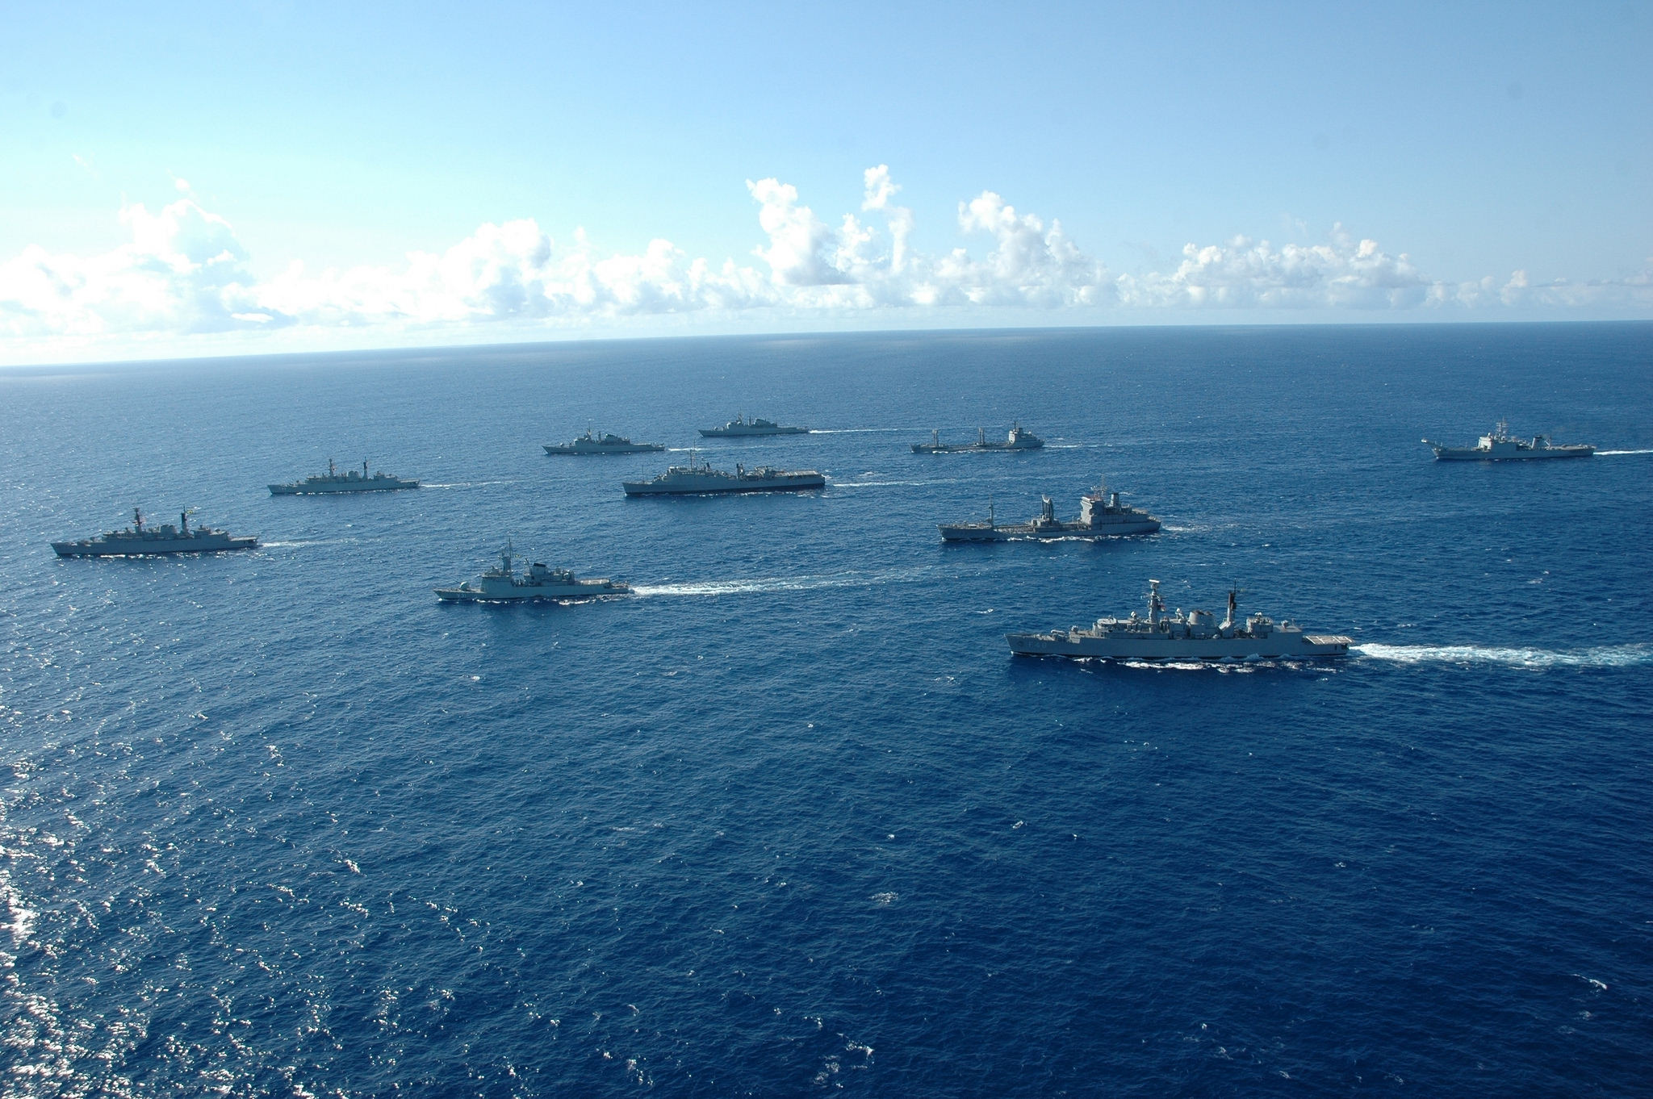
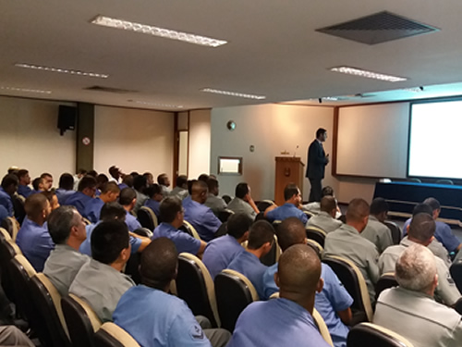
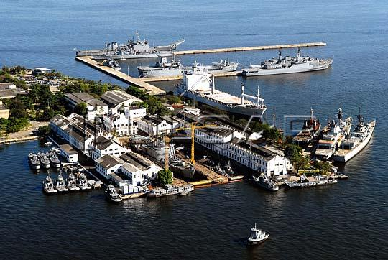
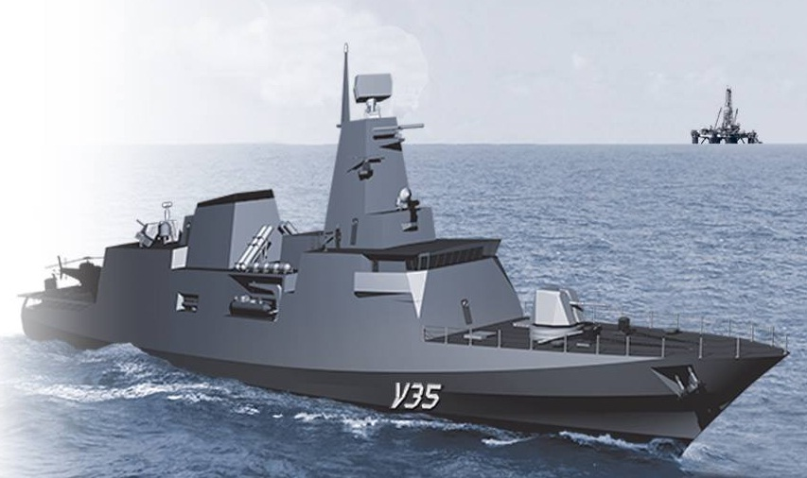
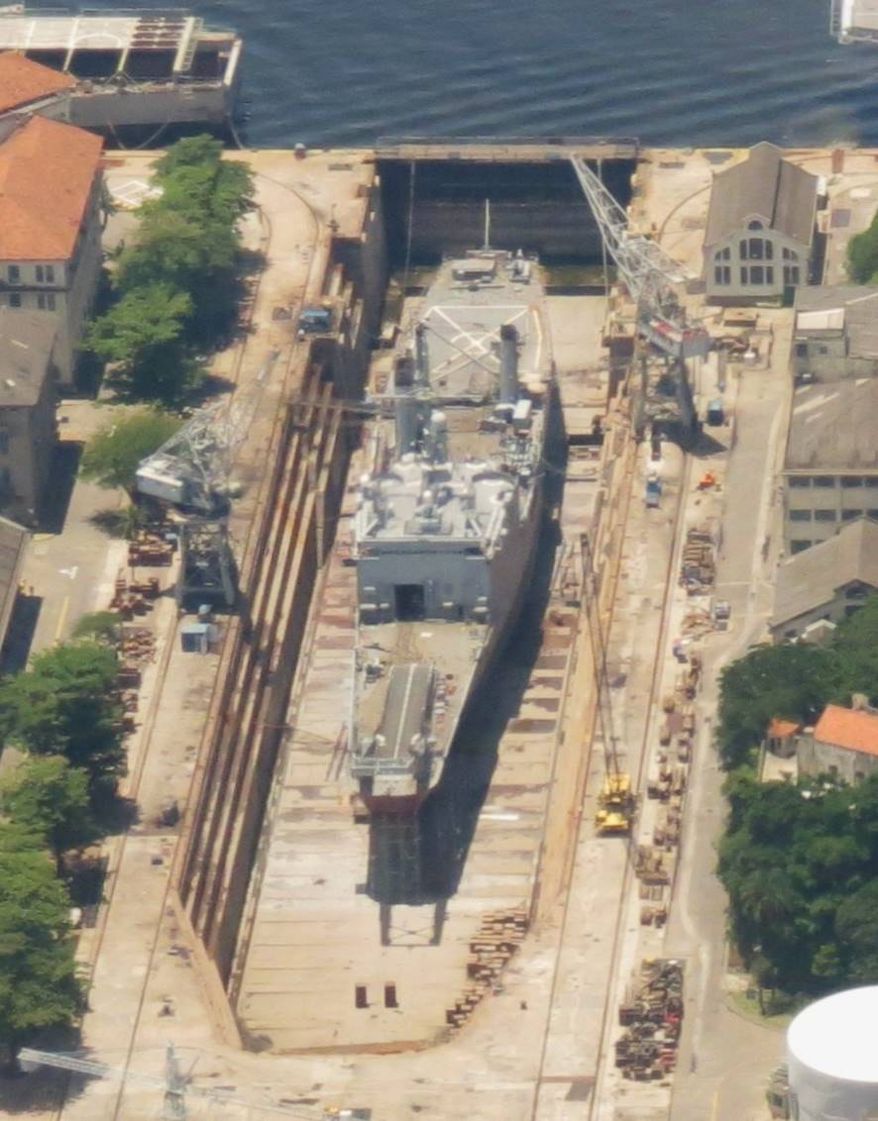
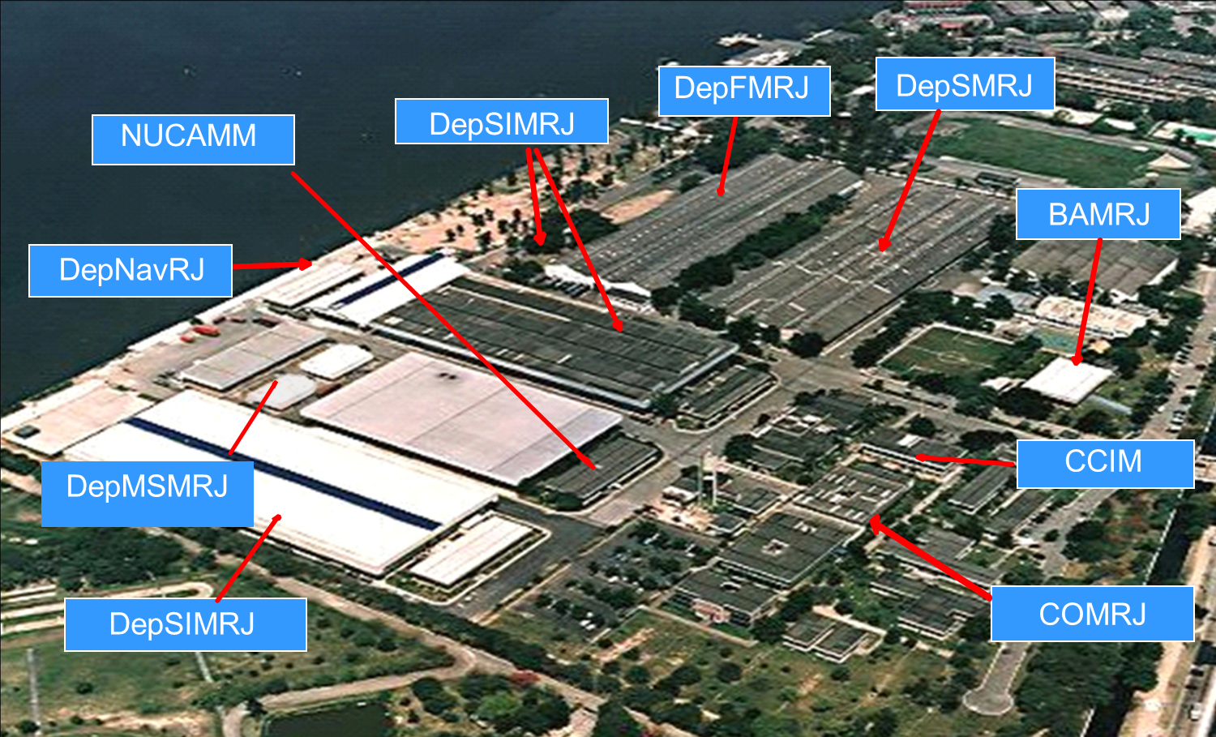
CONCEITO DE SISTEMA
SISTEMA
SISTEMAS MADUROS EM UM AMBIENTE OPERACIONAL
SISTEMA DE INTERESSE
SISTEMAS HABILITADORES
TREINAMENTO
BASES NAVAIS
INTERAÇÃO COM SISTEMAS HABILITADORES
DEPÓSITOS
INTERAÇÃO COM SISTEMAS QUE COMPÕEM O AMBIENTE OPERACIONAL
DIQUE SECO
Uma GCVS eficaz produz e gerencia um SISTEMA ao longo de sua vida operacional para preencher um hiato de capacidade militar.

Slide 10

GESTÃO DO CICLO DE VIDA
Fonte: Adaptado do painel da Empresa SYSTECON - VIII Simpósio Internacional de Logística - LAAD 2017
A Gestão do Ciclo de Vida (GCV) busca uma relação custo-eficácia ótima, ou seja, minimizar Custo de Ciclo de Vida (CCV) e maximizar a efetividade do sistema traduzida em desempenho (atender aos requisitos de projeto), confiabilidade (se manter operando quando designado para cumprir uma missão operacional) e disponibilidade (probabilidade de que estará pronto quanto designado para uma missão e se manterá operando durante a missão)

Slide 11
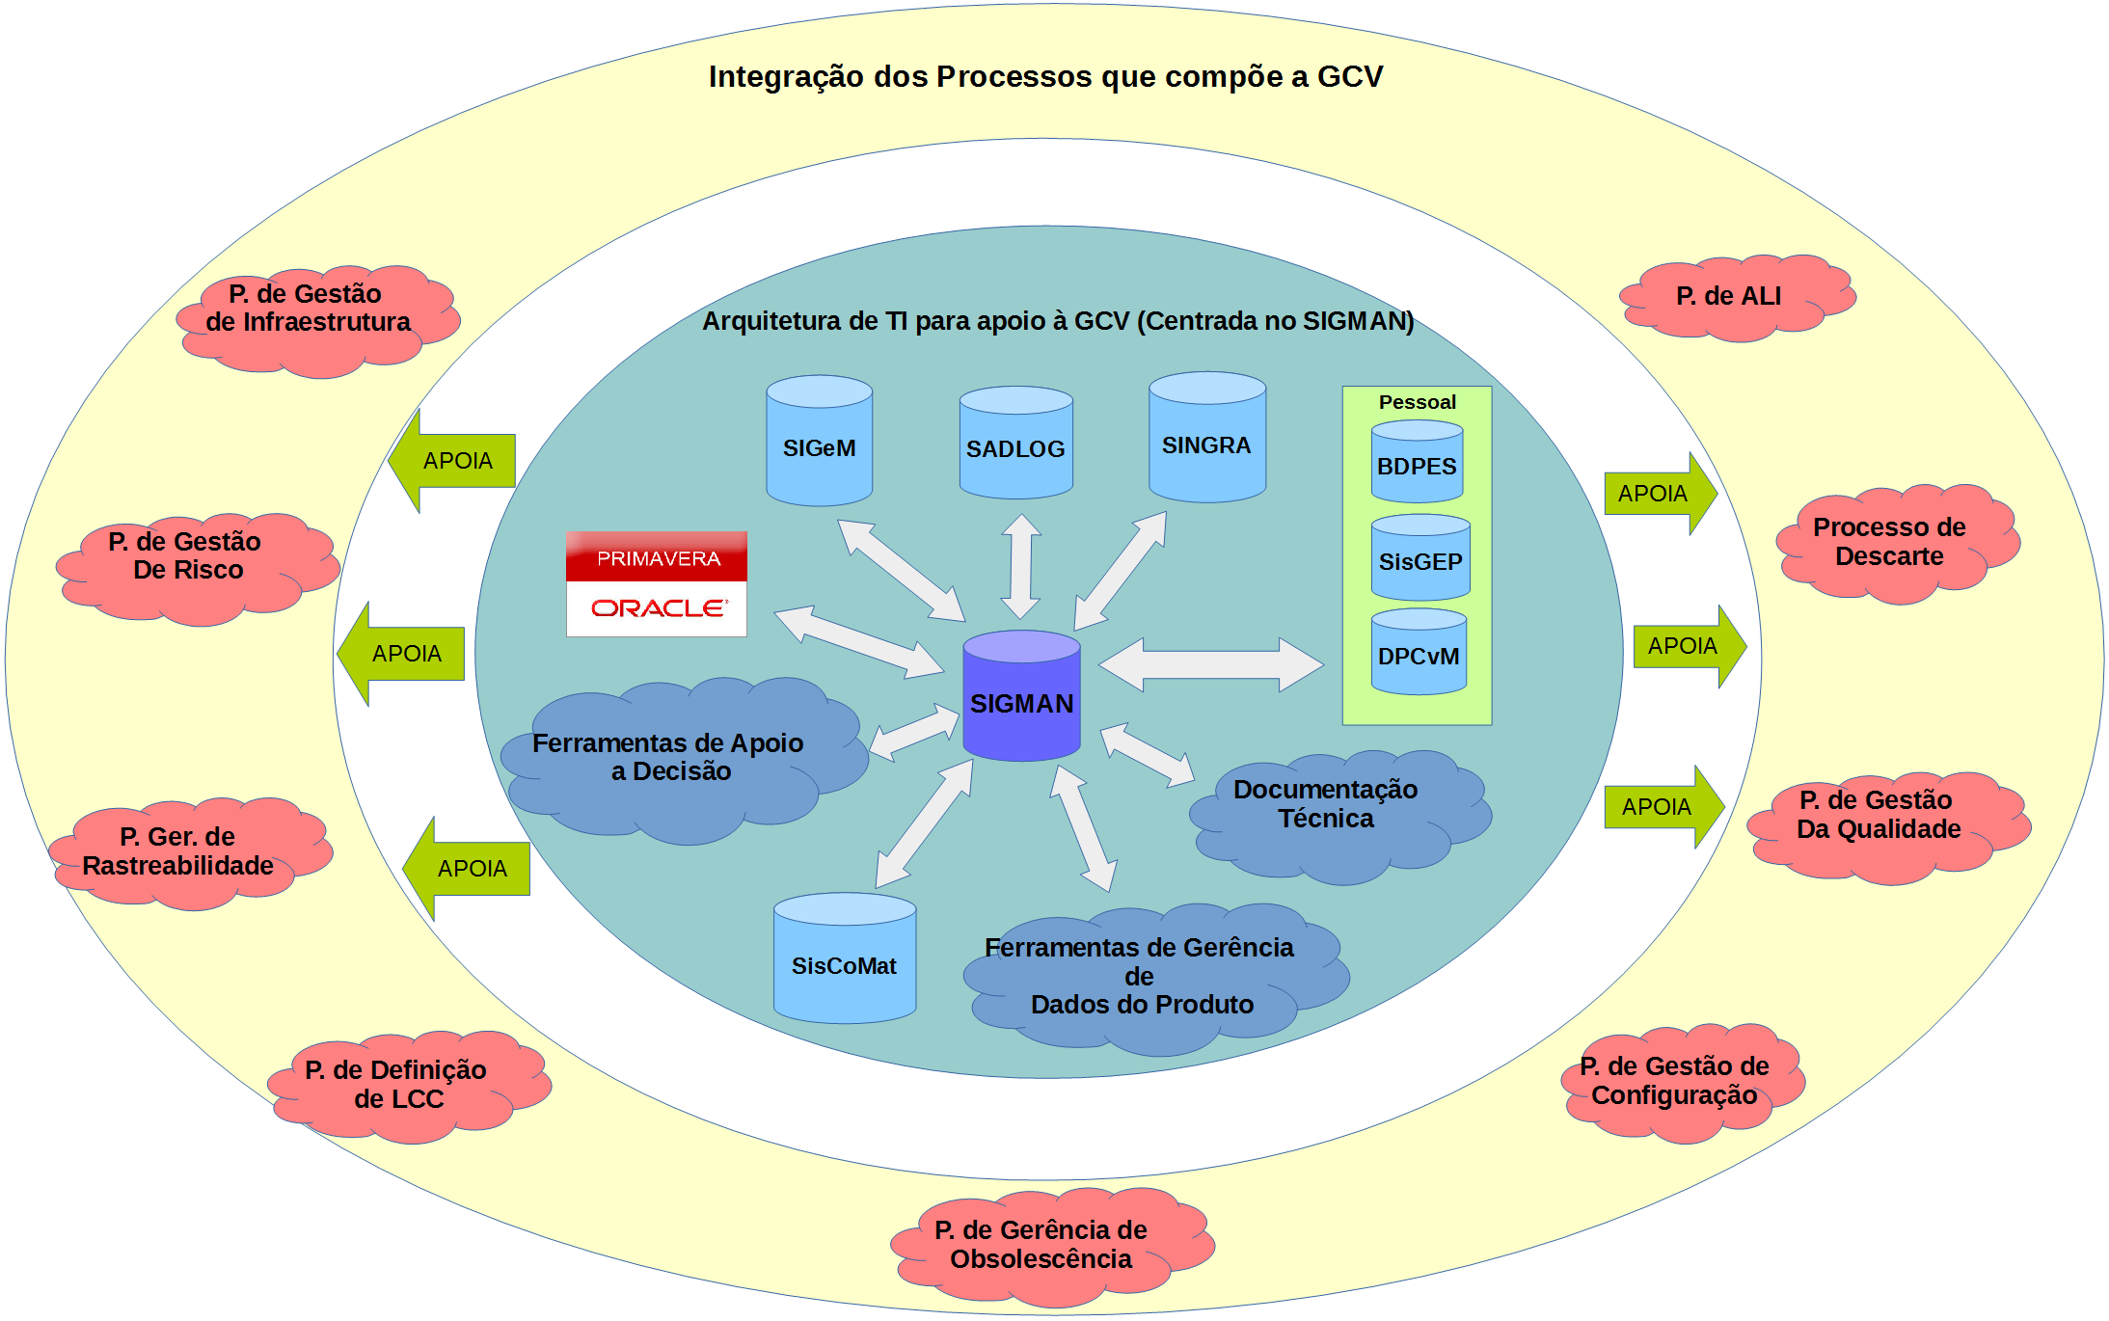
  ARQUITETURA DE TI PARA GESTÃO DE CICLO DE VIDA
  ATIVOS OPERACIONAIS DA MB

Slide 12
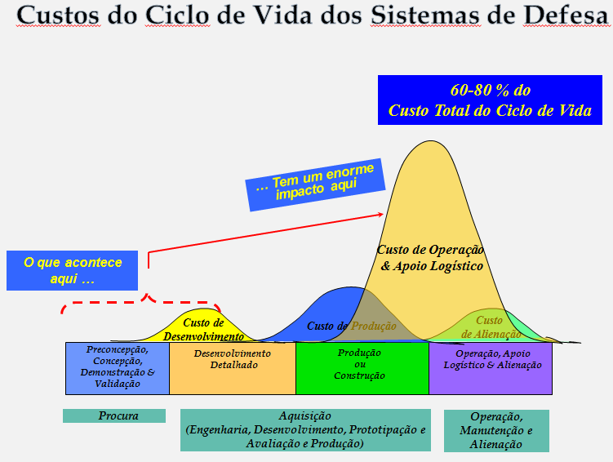
  REALIDADE ORÇAMENTÁRIA E O CUSTO DE CICLO DEVIDA

Slide 13
  REALIDADE ORÇAMENTÁRIA E O CUSTO DO CICLO DE VIDA
  ELEMENTOS DO CUSTO DE CICLO DE VIDA
CCV= CPD + CI + COA+CA
CPD: FASES DE CONCEPÇÃO E DESENVOLVIMENTO DO SISTEMA ( SI E SH).
( PLANEJAMENTO,GERENCIAMENTO,ENGENHARIA,AVALIAÇÃO, APOIO)
CI: FASES PRODUÇÃO ( FABRICAÇÃO, TESTES E VALIDAÇÕES,SOBRESSALENTES INICIAIS,TREINAMENTO,EQ.DE APOIO E TESTE,DOCUMENTAÇÃO TÉCNICA,ETC...
COA:CUSTOS DIRETOS E INDIRETOS DE POSSE DO SISTEMA (PESSOAL, MATERIAL DE
OPERAÇÃO E APOIO,INSTALAÇÕES,ADMINISTRATIVOS EM GERAL, INSUMOS,
MANUTENÇÕES DE INSTALAÇÕES DE APOIO, E OUTROS DE ATIVIDADES SECUNDÁRIAS
DE OM PRESTADORES DE APOIO>
CA: NA FASE DE DESFAZIMENTO,COM LIQUIDAÇÃO DE INVENTÁRIO,
DESMILITARIZAÇÃO, GERÊNCIA DE SOBRAS.

Slide 14
atual: Séries históricas E índices pré-fixados de correção.
GCV/CCV: INVERSÃO nA abordagem ORÇAMENTÁRIA (PERSPECTIVAS REAIS DE PRECIFICAÇÃO);
* DOTAR A ADMINISTRAÇÃO NAVAL DE INFORMAÇÕES ACURADAS DOS CCV DOS ATIVOS;
* EVIDENCIAR O CUSTO EFETIVO DAS ATIVIDADES E PRODUTOS DESENVOLVIDOS PELA MB;
* INCREMENTAR ACESSIBILIDADE ORÇAMENTÁRIA-FINANANCEIRA;
* MAXIMIZAR A EFICIÊNCIA NA ALOCAÇÃO DE RECURSOS;
* CONTRIBUIR PARA MELHORIA DA QUALIDADE DO GASTO PÚBLICO;
DESAFIO: REGISTRO E APURAÇÃO DOS CUSTOS DE MODO A PERMITIR O CÁLCULO E
ESTIMATIVA DO CCV;
AÇÕES EM ANDAMENTO: o SISTEMA DE CUSTOS DA MARINHA (SCM),
EM IMPLANTAÇÃO, LEVARÁ EM CONSIDERAÇÃO AS PARCELAS DE CUSTO
NECESSÁRIaS PARA O CÁLCULO DO CCV.
REALIDADE ORÇAMENTÁRIA E O CUSTO DO CICLO DE VIDA

Slide 15
  Abordagem para a obtenção de novos meios
  Uma abordagem integrada GCV, ALI e Contrato de Apoio em Serviço (CAS) está sendo adotada para o Programa da CCT, em vez de uma abordagem mais tradicional, onde somente o fornecimento logístico inicial é incluído nas Fases de Desenvolvimento e Produção do Ciclo de Vida.
  Uma empresa principal (“main contractor”) é contratada para construir os navios, fornecer o seu Sistema de Apoio Logístico (“Logistic Support System”) e prover o Apoio em Serviço (“In Service Support”) por meio de um contrato do tipo PBL (Performance-Based Logistics”) durante um período de tempo.

Slide 16

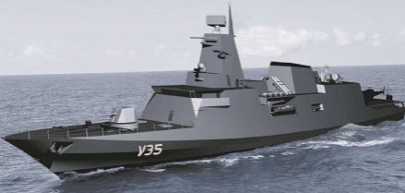


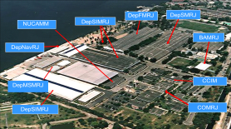


  Abordagem para a obtenção de novos meios
Necessidades Operacionais
Contrato
Configuração As designed
Aceitação
Fase de
Concepção
Fase de Desenvolvimento
Fase de Produção
Fases de Operação e Apoio
Fase de Desfazimento
Processo de projeto
Influenciar o Projeto do Sistema
CORVETA CLASSE TAMANDARÉ
Preparar o Sistema de Apoio
(Elementos Logísticos)
BASES NAVAIS
DEPÓSITOS
Processo
de apoio
ARSENAL
TREINAMENTO
Organizar, Especificar e Executar o Apoio ao Sistema
ENTREGAS DE GESTÃO DE CICLO DE VIDA (GCV) E APOIO LOGÍSTICO INTEGRADO (ALI)
CONTRATO DE APOIO EM SERVIÇO (CAS)

Slide 17
  Contrato de Apoio em Serviço (CAS)
  Externalidades positivas:
  Participação da indústria Nacional (contribuir para o fortalecimento da sua estrutura produtiva);
  Fomentar o desenvolvimento de uma cadeia de suprimentos e de serviços (“Cluster Naval”) no contexto da Base Industrial de Defesa (BID);
  Geração e a manutenção de empregos; e
  Alavancagem da criatividade da indústria e da academia e estimular a inovação em áreas como: Gerenciamento do Ciclo de Vida, Análise de Apoio Logístico, Engenharia de Manutenção (EM) e Manutenção Preditiva.

Slide 18
  CONCLUSÃO
  Adoção pela MB do conceito de GCV;
  Necessidade de alterações dos atuais processos (obtenção e manutenção) e implantação de Arquitetura de TI para implementação plena da GCV;
  Desafio para o cálculo e estimativa de CCV;
  Implementação do Sistema de Custos da Marinha (SCM) contribuirá para a determinação do CCV; e
  Nova abordagem para obtenção de meios adotada pela MB que contempla os processos de GCV e a Terceirização da Manutenção (PBL).

